Slide 1
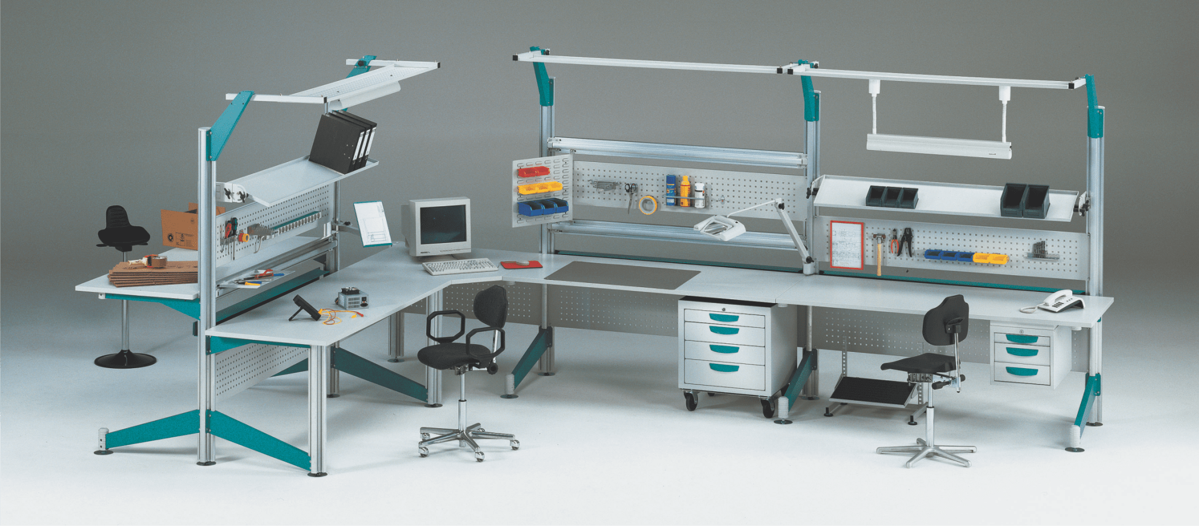
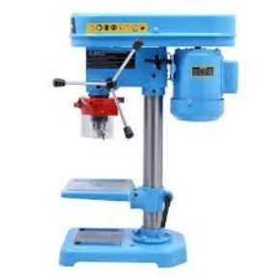
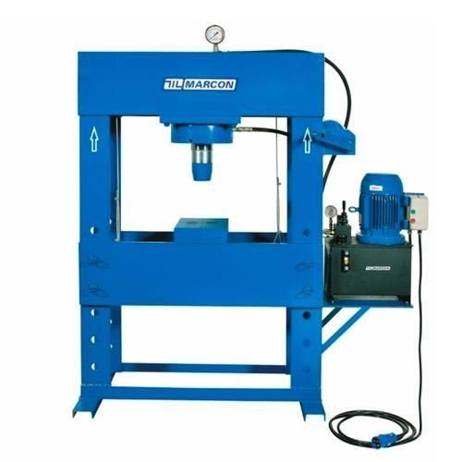
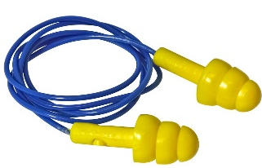
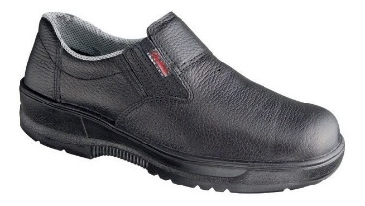
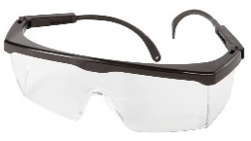
MAPA DE RISCOS
RISCOS
EMPRESAS ALFA
SETOR
FERRAMENTARIA
EMPREGADOS EXPOSTOS
12
FÍSICOS
QUÍMICOS
BIOLÓGICOS
ACIDENTES
ERGONÔMICOS
PLAINAS
FURADEIERAS
PRENSAS
BANCADA
GRANDE
RUÍDO 90 dB
ACIDENTE
MÃOS
ÓLEO CORTE
POSTURA
MOV. REPETITIVOS
MÉDIO
PEQUENO
DATA_____/___2019

